Slide 1
Некоторые вопросы администрирования алкогольной продукции

Slide 2
2016 г.

Slide 3
Объемы производства вин по ценовым сегментам,
тыс.литров
10 мес. 2017 г.
2016 г.

Slide 4
Производство вин и поступление акциза с них по ценовым сегментам за 10 месяцев 2016 и 2017 г.г.
Категории вин | 10 мес. 2016 г. |  |  | 10 мес. 2017 г. |  |  | Отклонение
 | Объем производства, тыс.л. | уд.вес | Поступление акцизов, млн.тг. | Объем производства, тыс.л. | уд.вес | Поступление акцизов, млн.тг. | объемов производства | уд.вес | объемов поступления
Дешевые вина (65-500 тенге) | 7 015 | 64% | 246 | 9 252 | 65% | 324 | 2 238 (132%) | 0,6% | 78
Вина средней стоимости (500-1000 тенге) | 3 773 | 35% | 132 | 4 785 | 34% | 168 | 1 012 (127%) | -1,0% | 35
Вина дорогие (свыше 1000 тенге) | 141 | 1% | 5 | 245 | 2% | 9 | 104 (173%) | 0,4% | 4
Итого | 10 929 |  | 383 | 14 282 |  | 500 | 3 353 (131%) |  | 117

Slide 5
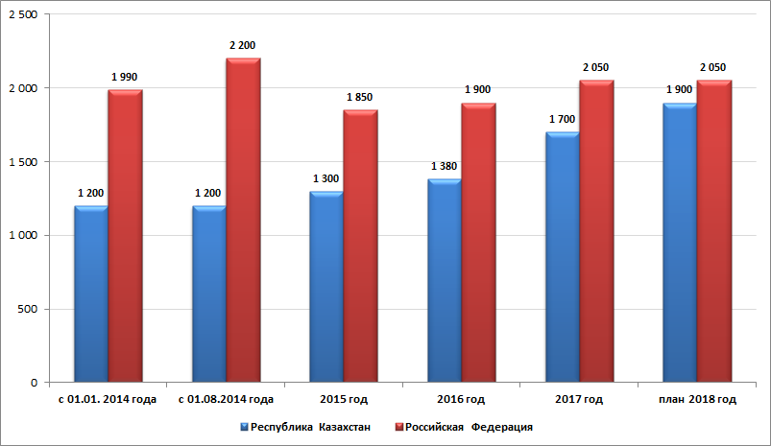
Динамика минимальных розничных цен
на водку в РК и в РФ (тенге)

Slide 6
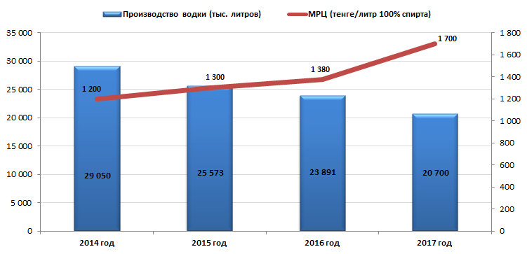
Динамика производства водки и
минимальных розничных цен на водку

Slide 7
Минимальные розничные цены на вино в третьих странах и странах ЕАЭС
Страны | минимальные розничные цены на вино
Казахстан | не предусмотрены
Россия | Игристые вина, бут. об.0,75 л. - 164 рубля (917 тенге) Другие вина – вопрос рассматривается
другие страны ЕАЭС | не предусмотрены
Украина | Вино, бут. об. 0,7 л. - 37 гривен (462 тенге) Крепленые вина и вермуты - 45 гривен (562 тенге) Игристые вина, бут. об.0,7 л. - 79,19 гривен (990 тенге)

Slide 8
Динамика объемов производства вин и поступления акцизов, с учетом введения МРЦ на вино с 2018 г.

Slide 9
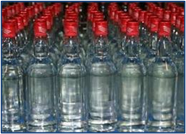
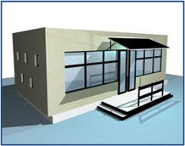
Сопроводительные накладные на алкогольную продукцию
КОНТРОЛЬ от производителя до розничного реализатора

Slide 10
Обеспечительный платеж при импорте вин в третьих странах и странах ЕАЭС
Страны ЕАЭС | Размер обеспечительного платежа
Казахстан | 0,1 МРП (227 тенге)
Российская Федерация | 148 рублей (824 тенге)
Кыргызская Республика | 5 расчетных показателей КР (2 385 тенге)
Белоруссия | 10 евро (3 917 тенге)
Республика Армения | не применяется

